Slide 1
Семейная групповая конференция как эффективный способ разрешения конфликтов
Социальный педагог
МАОУ СОШ №279
Федотовская Е.А.

Slide 2
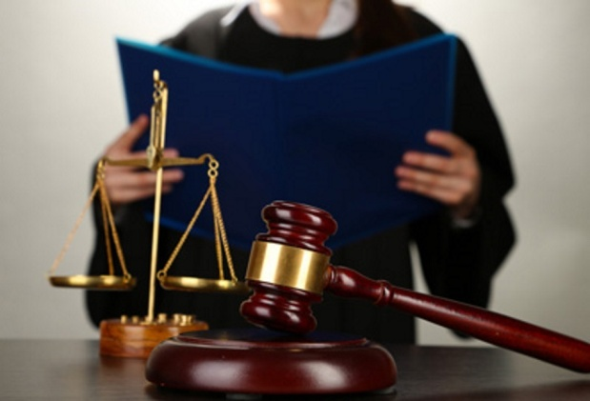
Способы урегулирования конфликтов:
1
Переговоры
2
Посредничество
3
Арбитраж

Slide 3
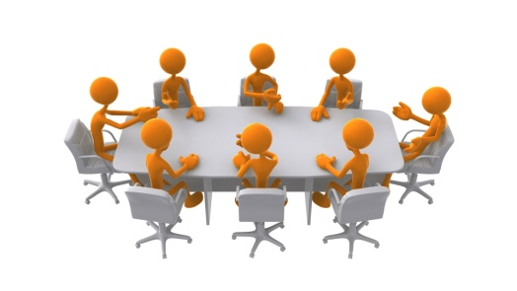
Опыт работы МБОУ СОШ №279:
С 2012 года элементы метода «Семейный групповые конференции» используем в работе:
Малого педагогического совета
Административного совета
Службы примирения

Slide 4
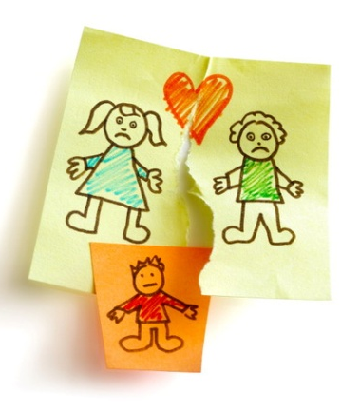
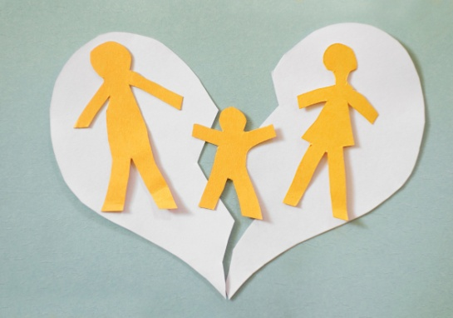
Из опыта работы:
Ксюша
11 лет
Как сделать жизнь ребенка благополучней?

Slide 5
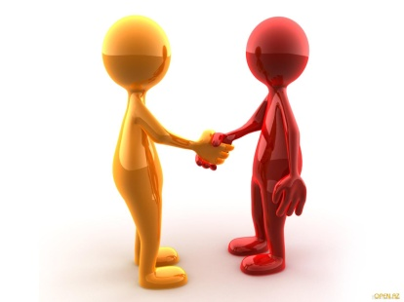
Подготовительная работа:
1
Семье предоставляется помощник—независимый ведущий.
2
Встречи независимого ведущего с каждым участником отдельно.
3
Приглашение специалистов.
4
Организационные вопросы.

Slide 6
Семейная групповая конференция:
Ксения
Мама
Папа
Бабушка
Секретарь КДН и ЗП
Дедушка
Психолог
Специалист органа опеки
Независимый ведущий
Классный руководитель

Slide 7
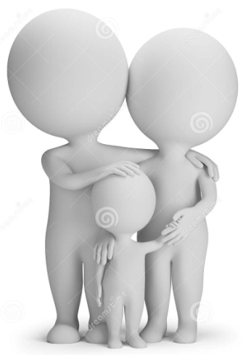
Результат встречи семьи:
В результате встречи семья приняла следующее решение:
1.Ксения проживает у бабушки и дедушки.
2. Папа и мама ежемесячно выплачивают определенную сумму на её содержание.
3. Определена процедура общения с ребенком.
4. В суд подавать не будут.

Slide 8
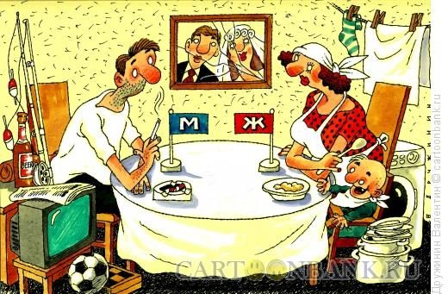
3 этапа СГК:
1
«Обмен информацией»
2
«Личное время семьи»
3
«Принятие плана»

Slide 9
Как укрепить семью?
Каким образом изменить качество жизни детей?
Как помочь семье улучшить внутрисемейные отношения?
Как ребенок может наладить контакт со сверстниками?
Что нужно сделать, чтобы ребенок не пропускал школу?
Как привлечь ребенка к развитию творческих способностей?
Как остановить насилие в семье?
Как сделать так, чтобы мама перестала употреблять спиртные напитки, оставлять детей одних дома?
Где ребенку будет безопаснее жить?

